Slide 1

Проект
Подготовила: Головина С.А.
Воспитатель
МБДОУ «ЦРР №12»

Slide 2
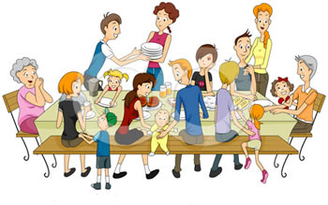
Про семью, про дружную всем такую нужную

Slide 3

Вид проекта: творческий
Основные разработчики проекта:
Головина Светлана Александровна, воспитатель
логопедической группы
Участники: дети, воспитатели, родители,
специалисты ДОУ
Сроки проведения: с 16 по 20 ноября 2015 года
Цель педагога: сформировать интерес к своей
семье, обогатить детско - родительские отношения
опытом совместной творческой деятельности.

Slide 4

Цель проекта: повышение роли семейных ценностей в становлении личности ребенка.
Задачи проекта:
- формировать у детей представления о семье;
- закреплять знание имён, фамилий родителей, бабушек и дедушек;
- обогащать детско-родительские отношения опытом совместной творческой деятельности;
- воспитывать уважительное отношение и любовь к родным и близким;
- повышение педагогической культуры родителей;
- повысить качество отношений
«семья – детский сад».

Slide 5
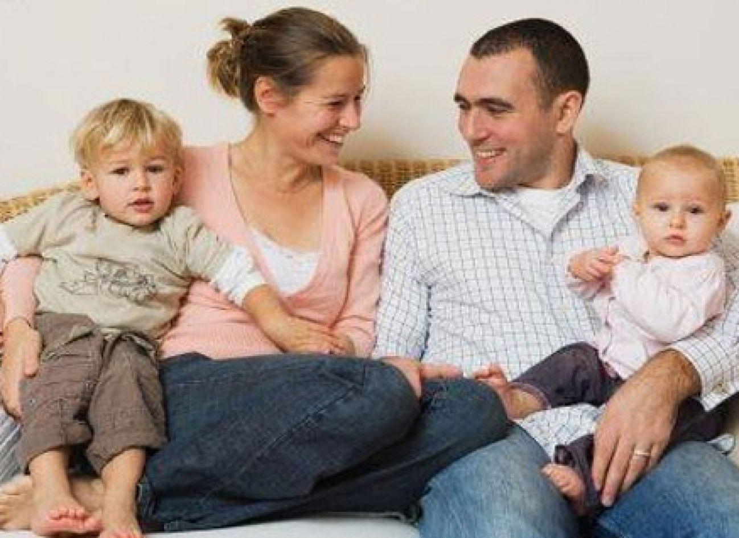
Зачем человеку семья?

Slide 6

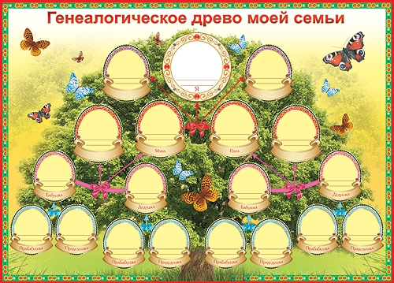
ЧТО МЫ ХОТИМ УЗНАТЬ
Что такое «Семья»?
Что такое генеалогическое древо семьи?

Slide 7
Мы узнаем:
Что такое семья;
Кто такие родственники;
Познакомимся с традициями семьи;
Из каких родственников состоит мое генеалогическое древо.

Slide 8
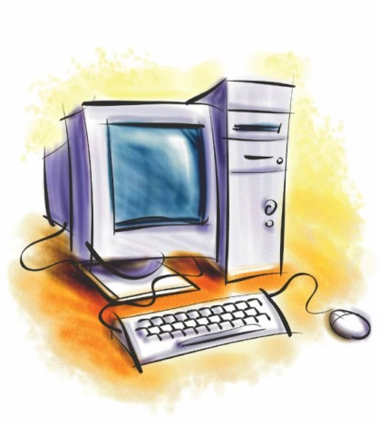
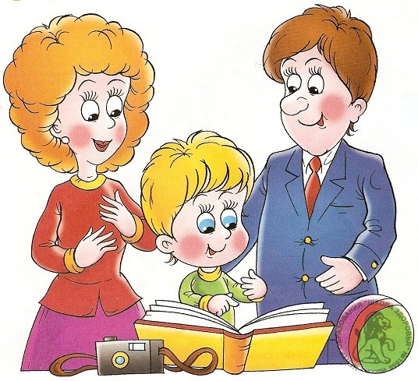
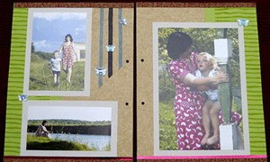
С помощью чего мы будем узнавать:

Slide 9
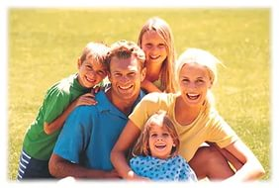
Семья – это счастье, любовь и удача,
Семья – это летом поездки на дачу.
Семья – это праздник, семейные даты,
Подарки, покупки, приятные траты.
Рождение детей, первый шаг, первый лепет,
Мечты о хорошем, волнение и трепет.
Семья – это труд, друг о друге забота,
Семья – это много домашней работы.
Семья – это важно!
Семья – это сложно!
Но счастливо жить одному невозможно!
Всегда будьте вместе, любовь берегите,
Обиды и ссоры подальше гоните,
Хочу, чтоб про нас говорили друзья:
Какая хорошая Ваша семья!

Slide 10
Мы предположили, что семья – это группа родственников, живущих вместе…
Чтобы узнать так ли это, мы сделали следующее:
    Изготовили герб своей семьи, исходя из интересов и увлечений родственников;
    Нарисовали рисунок своей семьи;
    Посмотрели фотоальбом про дошкольное детство одного из родственников;
    Сделали подарок для родителей;
    Изготовили стенгазеты о мамах и папах;
    Организовали выставку «Генеалогическое дерево моей семьи».

Slide 11
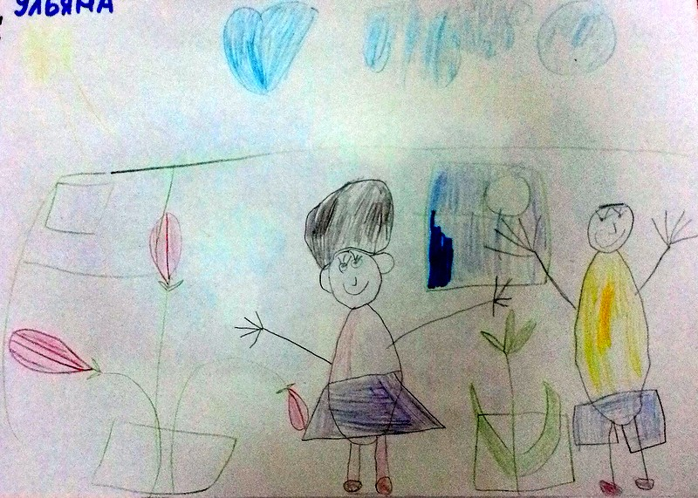
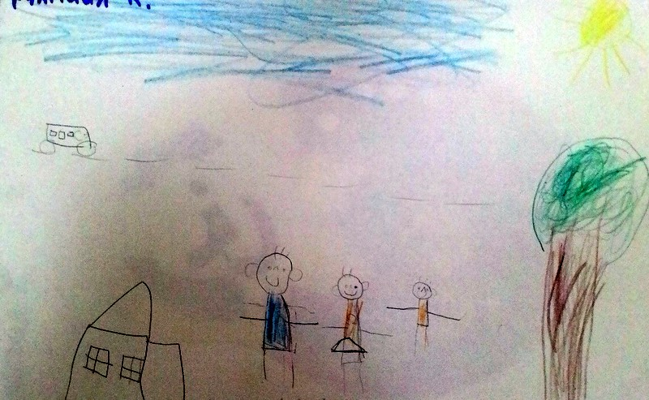
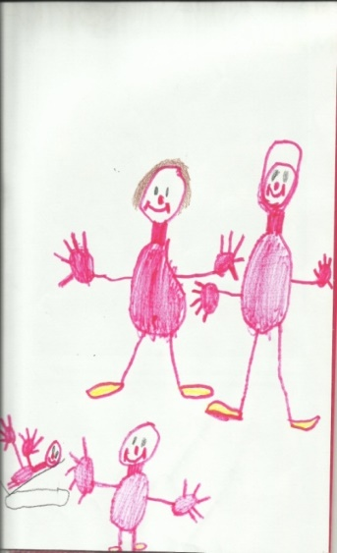
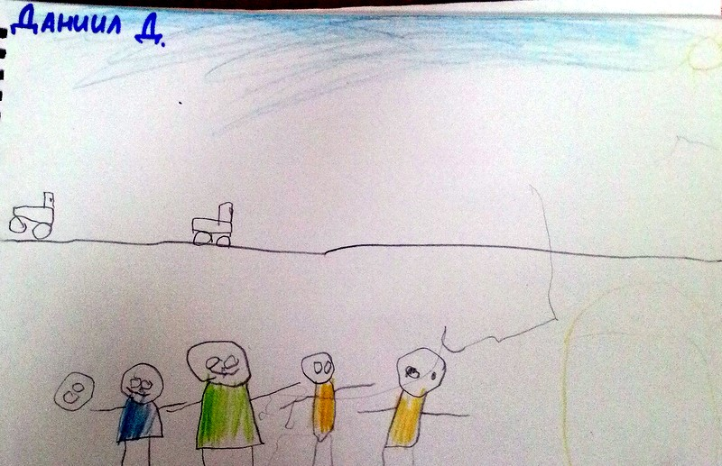
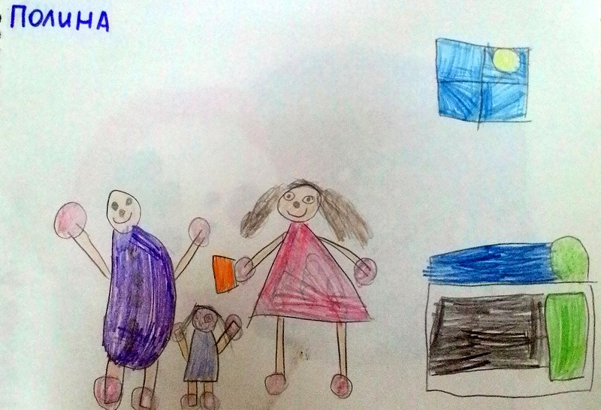
Тепло своей души мы вложили в рисунки для пап и мам

Slide 12
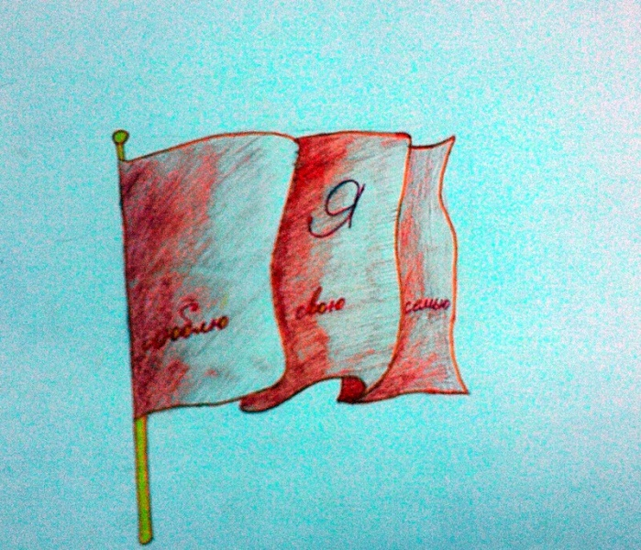
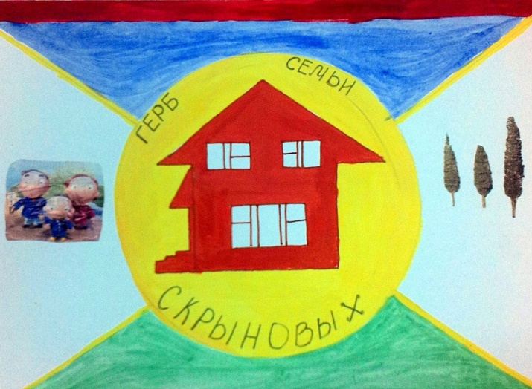
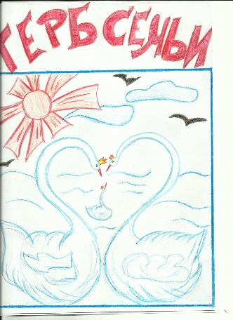
Теперь у каждой семьи есть свой герб

Slide 13
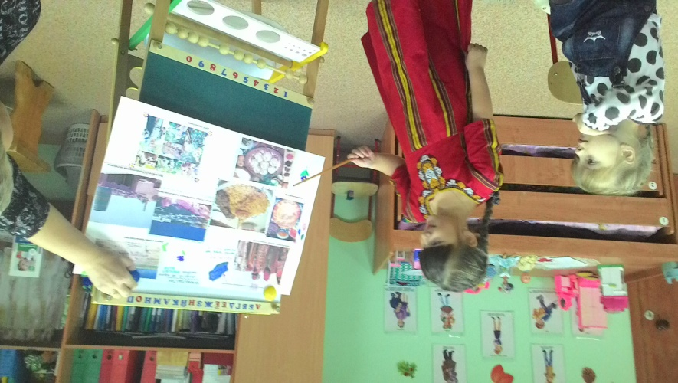
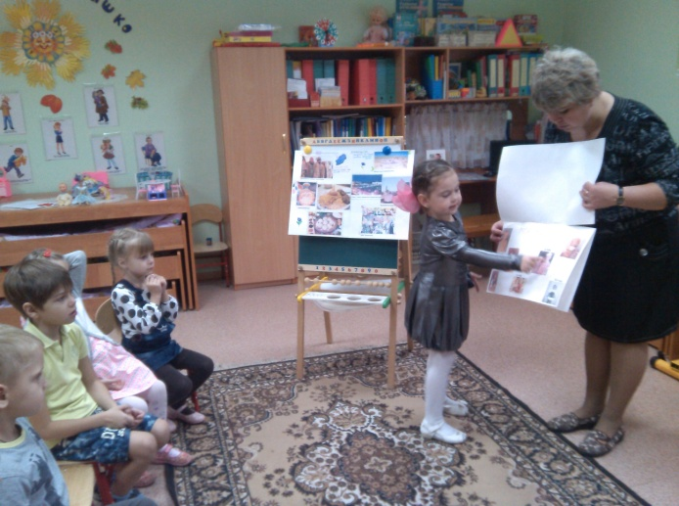
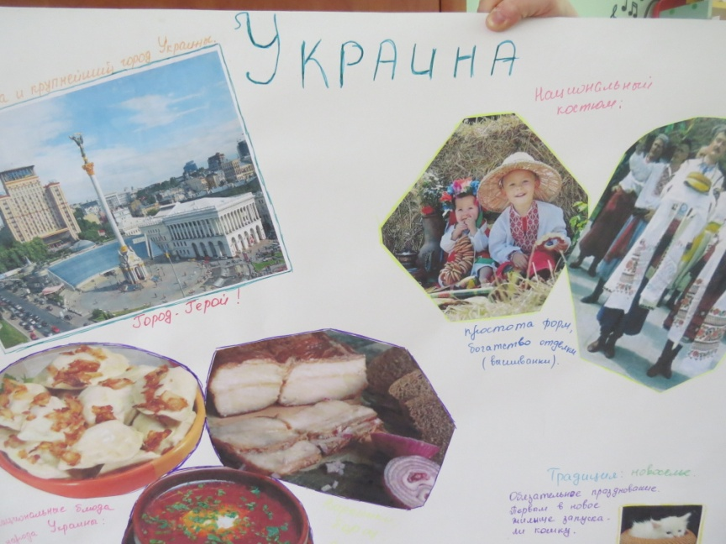
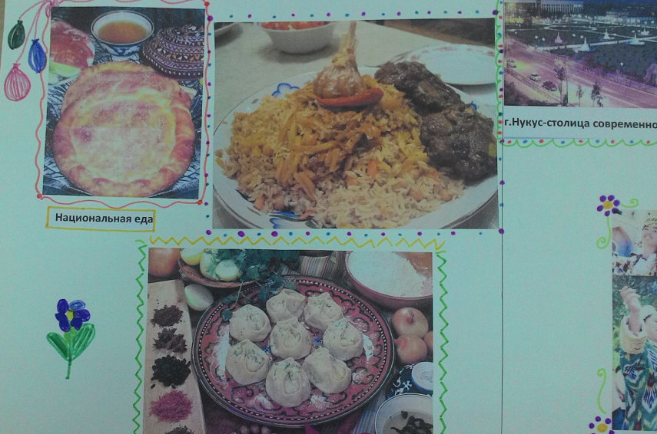
Узнали о традициях семьи

Slide 14
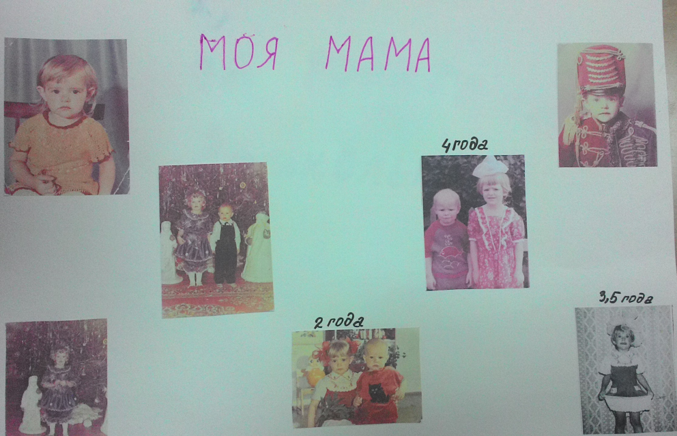
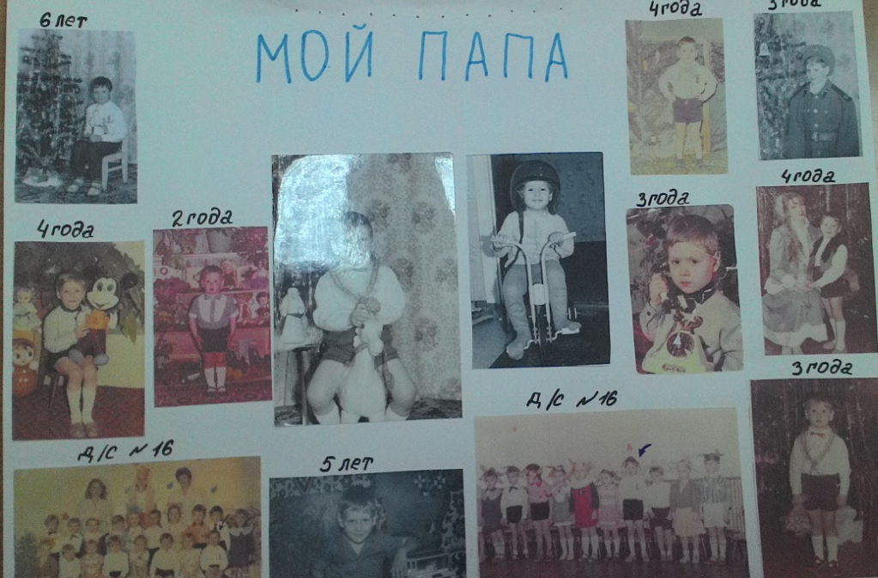
Мы заглянули в детство наших родителей.

Slide 15
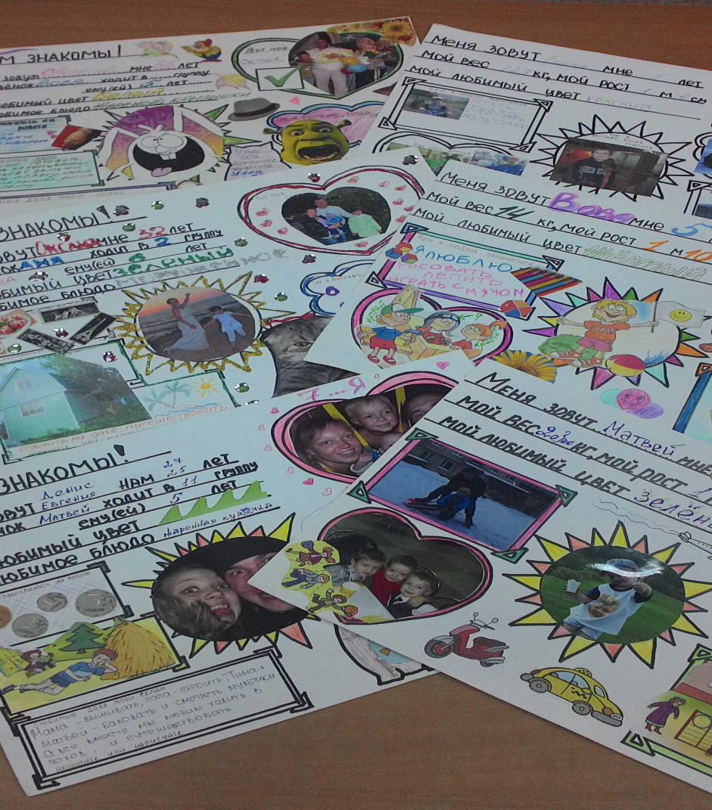
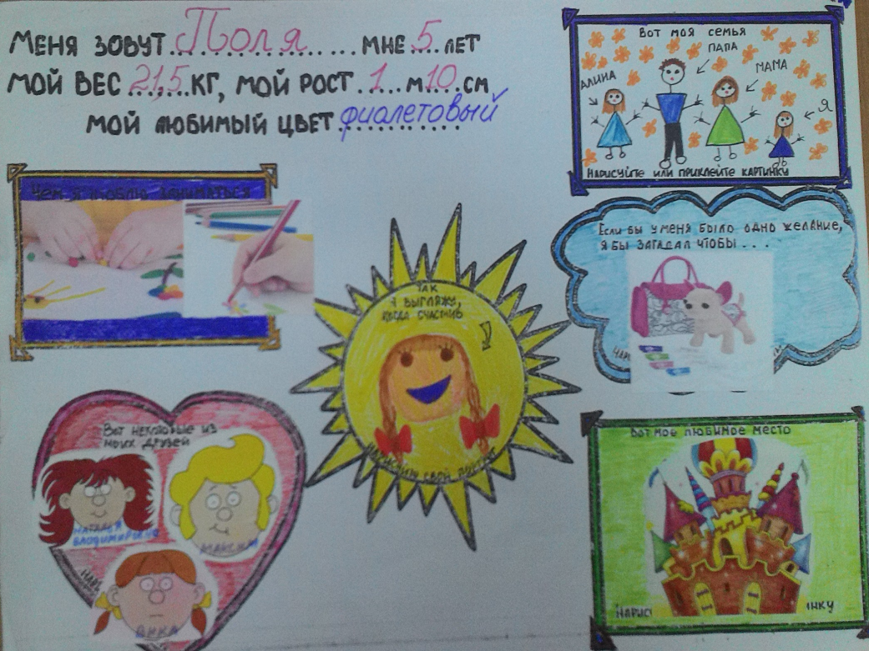
Изготовили стенгазету «Будем знакомы!»

Slide 16
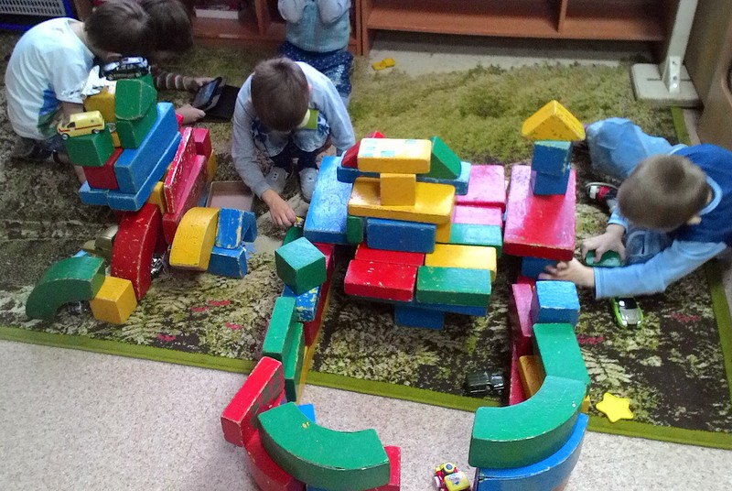
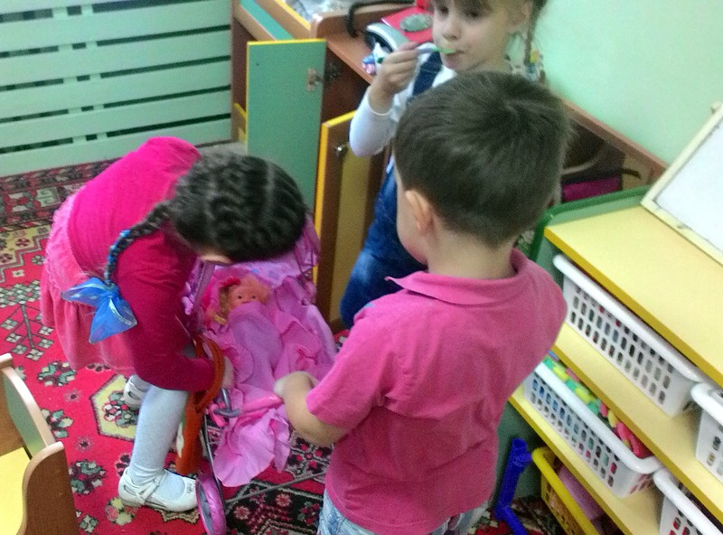
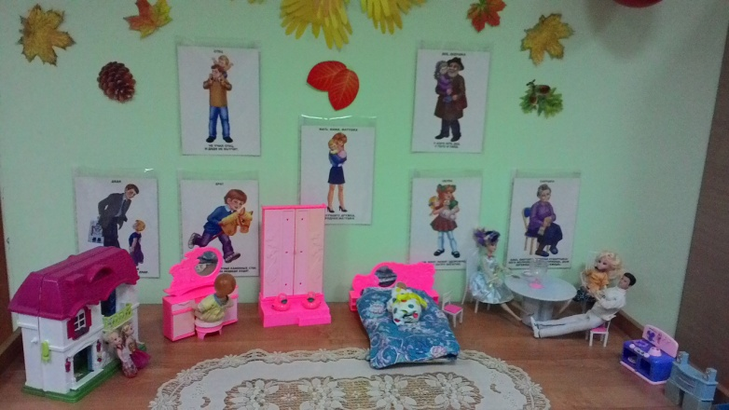
Предметно-развивающая среда
«Строим новый дом»
Сюж.-ролев. игра «Дочки –матери»
День рождение куклы Даши

Slide 17
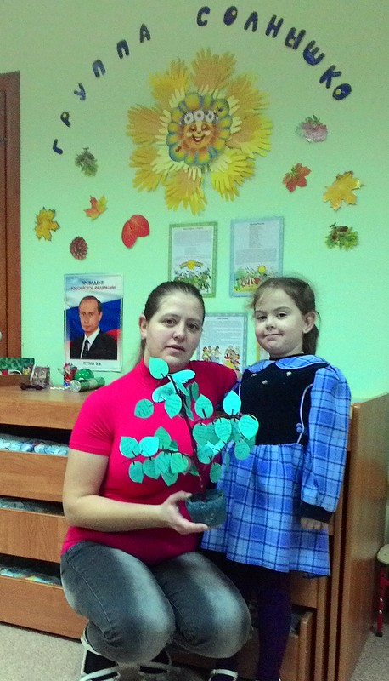
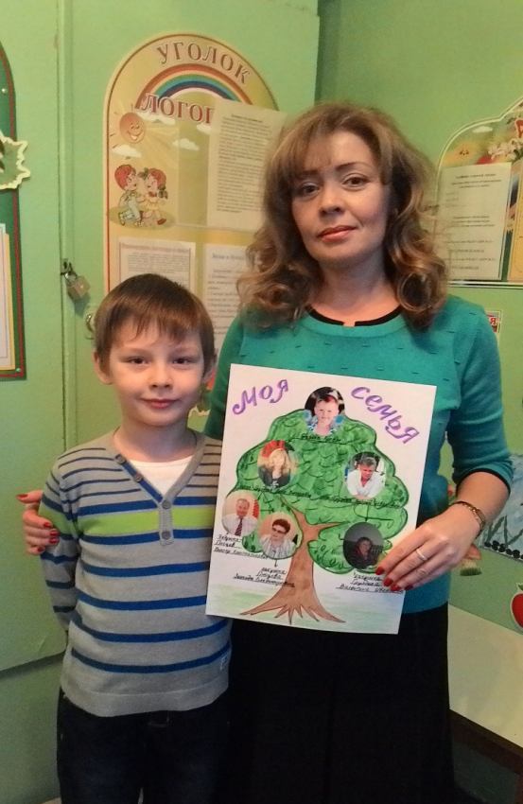
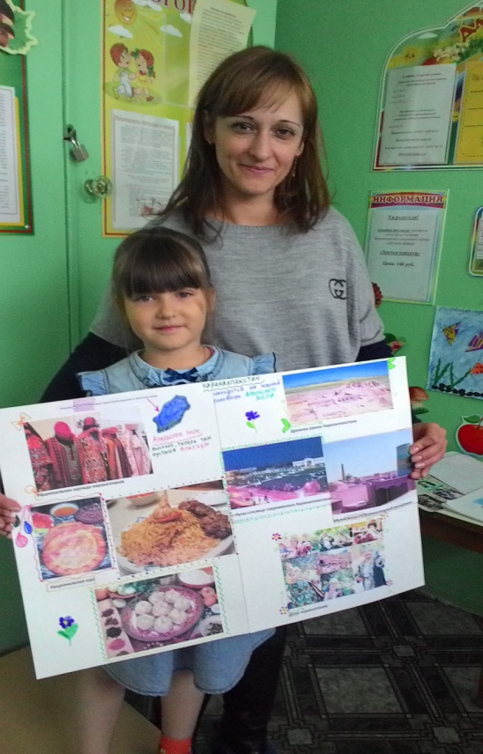
Мы вместе с родителями составили свои генеалогические древа.

Slide 18
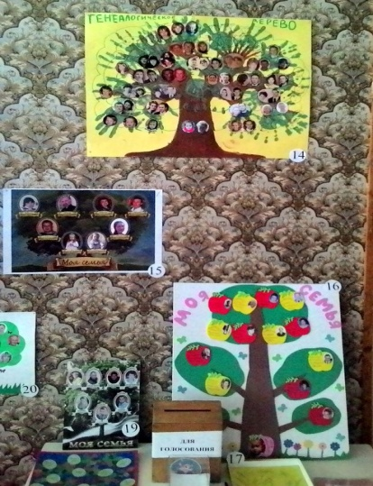
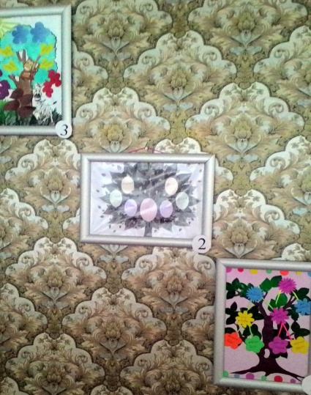
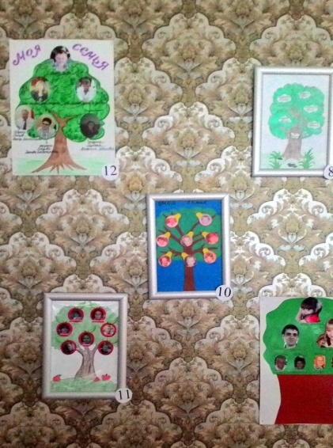
Наша выставка.

Slide 19
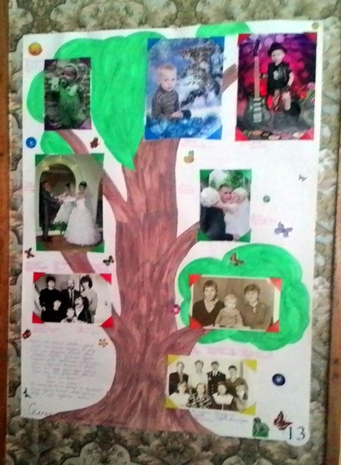
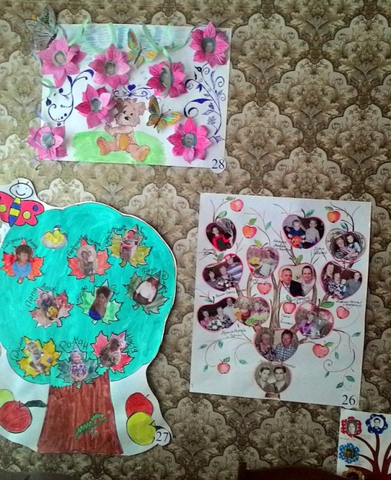
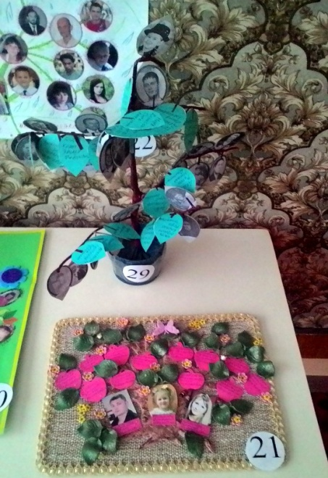

Slide 20


